Slide 1
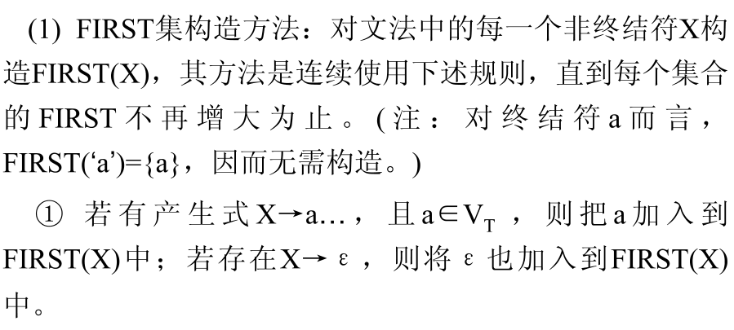
一、几个有关的运算 设G=(V_{N},V_{T},P，S)是上下文无关文法
1）开始符号集合First

Slide 2
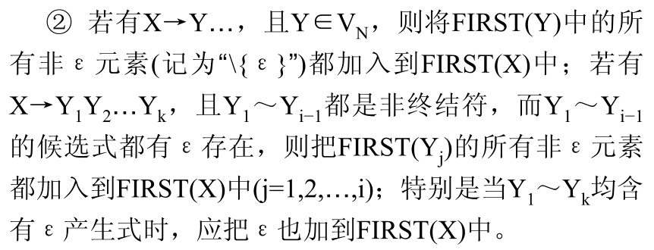

Slide 3
一、几个有关的运算 设G=(V_{N},V_{T},P，S)是上下文无关文法
1）开始符号集合First
First(α)={a|α⇒aβ, a∈V_{T}, α, β∈V*} 若α⇒ε则ε∈First（α）
  例： S→Aa A→ε
  S→d A→bAS
  则 First（S）={a,b,d}，First（A）={ε,b}
  First（Aa）={b,a}, First（a）={a}
*
*

Slide 4
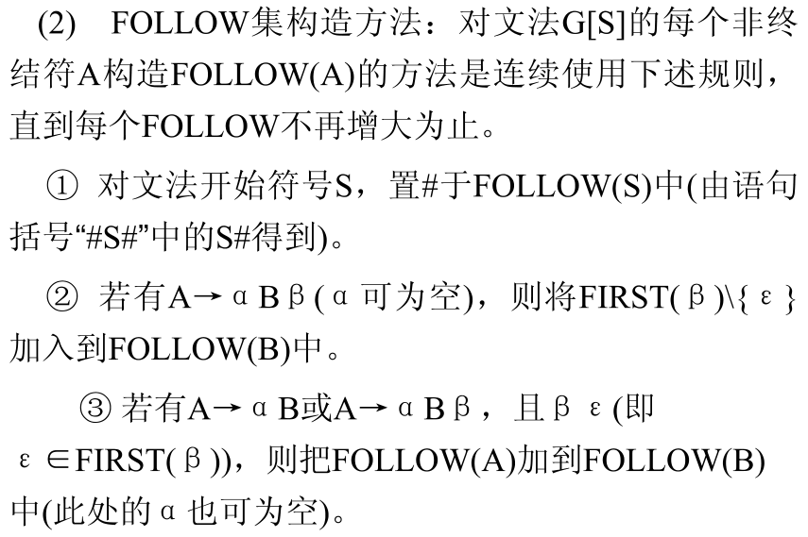
*
⇒

Slide 5
一、几个有关的运算 设G=(V_{N},V_{T},P，S)是上下文无关文法
2）后跟符号集合Follow
Follow(B)={a | S⇒μBaβ, a∈V_{T} , B∈V_{N}, μ,β ∈V*} ∪ {# | 若S⇒μB }
  例： S→Aa A→ε
  S→d A→bAS
  则 Follow（A）={a,b,d} Follow（S）= {a,b,d,#}
*
*
输入串结束符

Slide 6
3）预测集合Predict
给定上下文无关文法的产生式 A→α，A∈V_{N}, α∈V* ，若α⇒ε，
Predict(A→α)=First（α）
如果α⇒ε，则Predict(A→α)=First（α）- {ε} ∪ Follow（A）
  例： S→Aa A→ε
  S→d A→bAS
  则 Predict( S→Aa )=First（Aa）={a,b}
  Predict( A→ε )=First（ε）-{ε}∪ Follow（A） ={a,b,d}
*
*
例 文法G[E] :
(1) E –> TE'
(2) E' –> +TE'
(3) E' –> ε
(4) T –> FT'
(5) T' –> *FT'
(6) T' –> ε
(7) F –> (E)
(8) F –> i
求各非终结符的First集与Follow集，以及各产生式的Predict集

Slide 7
二、 LL(1)文法
LL（1）的含义：第一个L表明从左到右扫描输入串; 第二个L表明分析过程将用最左推导;1表明只需向右看一个字符便可决定选择哪个产生式推导。
一个上下文无关文法是LL(1)文法的充分必要条件是，不含左递归，且对每个非终结符A的两个不同产生式A→α或A→β,满足:
  Predict(A→α) ∩ Predict(A→β) = φ 其中α、β不能同时⇒ε
*

Slide 8
例：若文法G[ E]为:
(1) E –> TE'
(2) E' –> +TE'
(3) E' –> ε
(4) T –> FT'
(5) T' –> *FT'
(6) T' –> ε
(7) F –> (E)
(8) F –> i
1.求出能推出ε的非终结符
非终结符能否推出空的表
非终结符 | E | E' | T | T' | F
初值 | 未定 | 是 | 未定 | 是 | 否
第一次扫描 | 未定 |  | 否
第二次扫描 | 否
该文法不含左递归

Slide 9
文法G[ E]:
(1) E –> TE'
(2) E' –> +TE'
(3) E' –> ε
(4) T –> FT'
(5) T' –> *FT'
(6) T' –> ε
(7) F –> (E)
(8) F –> i
2.计算符号的First集（ First(X) ）
1）若X∈V_{Τ},则First(X)={X}；
2）若X∈V_{N},且有产生式X→a…，则把a加入到First(X)中;若X→ε也是一条产生式,则把ε也加到First(X)中；
3）若X→Y₁Y₂…Y_{i} 是一个产生式,其中 Y₁,Y₂,…,Y_{i}是任意符号,则把First(Y₁)的所有非ε元素都加到First(X)中;如果Y₁⇒ ε，则把First(Y₂)的所有非ε元素都加到First(X)中;一直到某一个First(Y_{j})（j=1,2,…,i）不含有ε为止；如果一直到First(Y_{i}) 都含有ε,则把ε也加到First(X)中；
4）反复使用1)∼3)直到每个符号的First集不再增大为止。
*
First(E)=First(T)=｛(,i｝
First(E′)=｛+,ε｝
First(T)=First(F)=｛(,i｝
First(T′)=｛*,ε｝
First(F) =｛(,i｝

Slide 10
文法G[ E]:
(1) E –> TE'
(2) E' –> +TE'
(3) E' –> ε
(4) T –> FT'
(5) T' –> *FT'
(6) T' –> ε
(7) F –> (E)
(8) F –> i
3.计算非终结符号B的Follow集
1)对于文法的开始符号S,置#于Follow(S)中；
2)若Ａ→αBβ是一个产生式,则把 First(β)中的非ε元素都加至Follow(B)中；
3)若Ａ→αBβ是一个产生式且
β⇒ε(即ε∈First(β)），或
Ａ→αB是一个产生式，则把Follow（A）中的所有元素加至Follow（B）中；
4）反复使用2)和3)直到每个非终结符的Follow集不再增大为止。
*
Follow(E)=｛＃,)｝
Follow(E′)= Follow(E) =｛＃,)｝
Follow(T)=
First(E′)-{ε} ∪Follow(E)∪Follow(E′)
=｛＋,＃,)｝
Follow(T′)=Follow(T)=｛＋,＃,)}
Follow(F)=
First(T′)-{ε} ∪Follow(T) ∪Follow(T′)
=｛*,＋,＃,)}

Slide 11
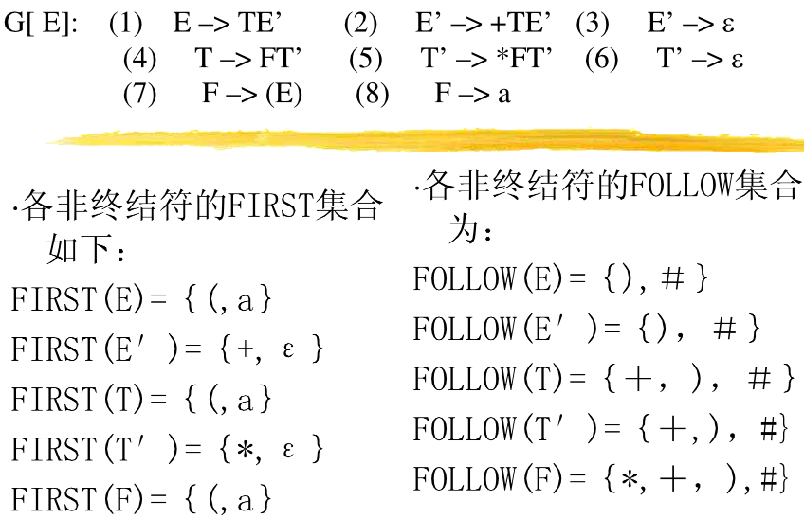

Slide 12
4.产生式选择集合计算：
Predict(E′→+TE′)={+}
Predict(E′→ε )=First(ε) –{ε} ∪ Follow（E′）={＃,)}
Predict(T′→*FT′)={*}
Predict(T′→ε )=First(ε) –{ε} ∪ Follow（T′）={+,＃,)}
Predict(F→(E) )={(}
Predict(F→i )={i}
Predict(E′→ +TE′) ∩ Predict(E′→ ε)= φ
Predict(T′→ *FT′) ∩ Predict(T′→ ε)= φ
Predict(F → (E) ) ∩ Predict(F → i)= φ
以上相同左部的产生式的Predict集交集为φ，所以G[E]是LL（1）文法。

Slide 13
一个预测分析器由三个部分组成：
预测分析程序
先进后出栈
预测分析表
其中只有预测分析表与文法有关
Input
… … a … … … … #
表驱动预测分析程序模型
总控程序
stack
预测分析表

Slide 14
预测分析表可用一个矩阵M(或称二维数组)表示。矩阵元素
M[A,a]中的下标A表示非终结符，a为终结符或句子括号“#”，
矩阵元素M[A,a]中的内容为一条关于A的产生式，表明当用
非终结符A向下推导，面临输入符号a时，应选用的候选产
生式，若无产生式，元素内容转向出错处理的信息。
1.文法G的每个产生式Ａ→α,若a∈Predict(Ａ→α)，把Ａ→α加至[A,a]中
2.把所有无定义的Μ[A,a]标上“出错”。为了使表简化，产生式左部可以不写入表中，表中空白处为出错。
可以证明，一个文法G的预测分析表不含多重入口，当且仅当
该文法是LL(1)的

Slide 15
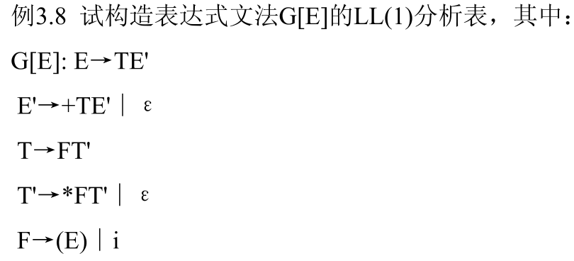

Slide 16
由前面的计算结果，文法G[E]的各产生式Predict集分别为：
  Predict( E → TE' )={ ( , i } Predict(E' → +TE')={+}
  Predict( E' → ε )= { #,) } Predict(T → FT')={ (,i }
  Predict( T'→*FT' )={*} Predict(T' → ε )={ +, #,) }
  Predict( F →(E) )= {(} Predict(F → i )={i}
构造它的预测分析表如下：
 | i | + | * | ( | ) | #
E | →TE' |  |  | →TE'
E' |  | →+TE' |  |  | →ε | →ε
T | →FT' |  |  | →FT'
T' |  | →ε | → *FT' |  | →ε | →ε
F | →i |  |  | →(E)

Slide 17
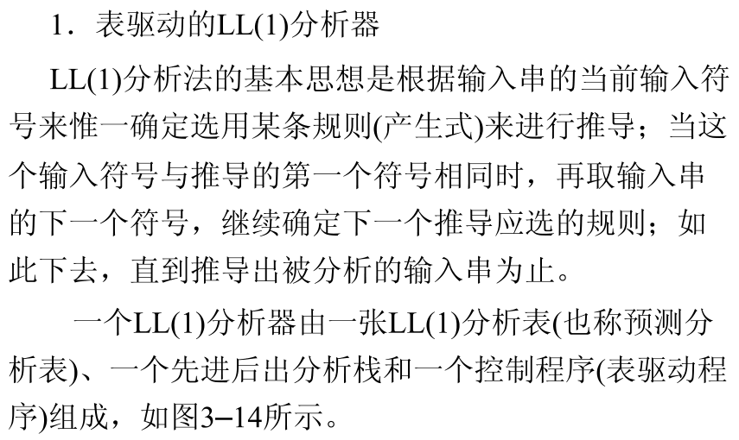

Slide 18
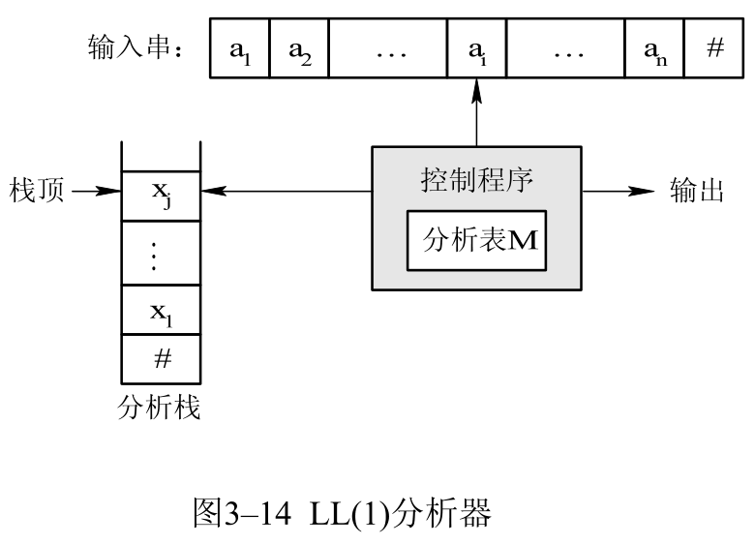

Slide 19
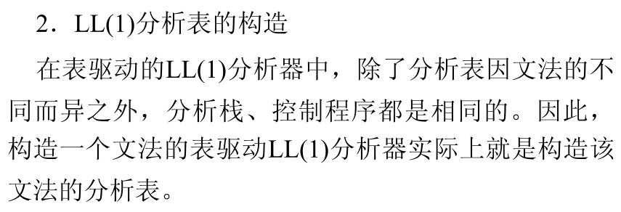

Slide 20
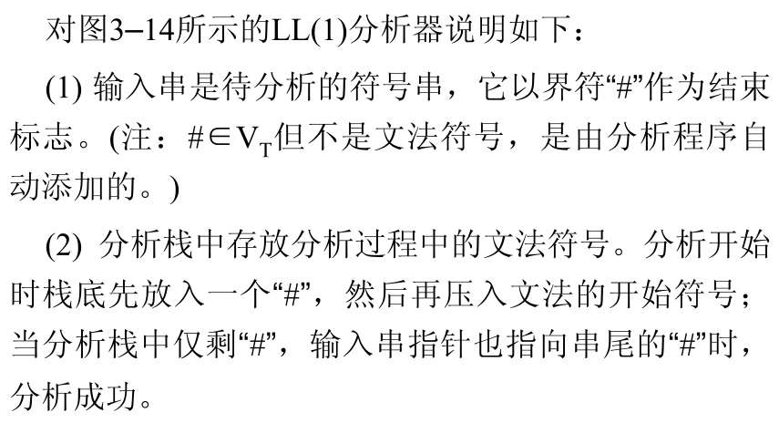

Slide 21
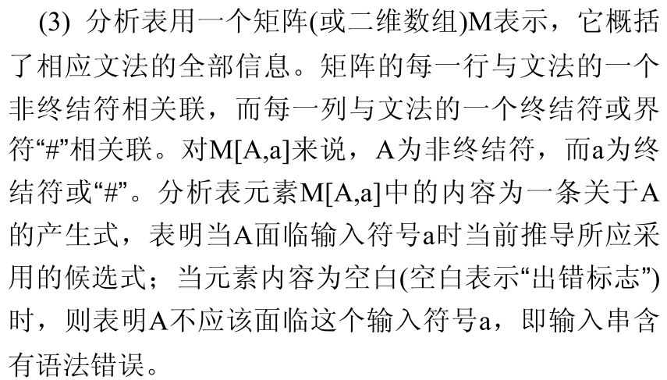

Slide 22
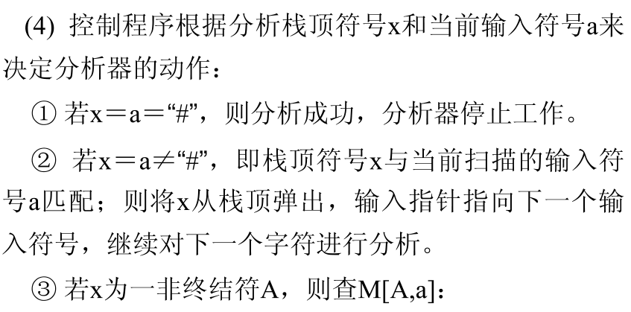

Slide 23
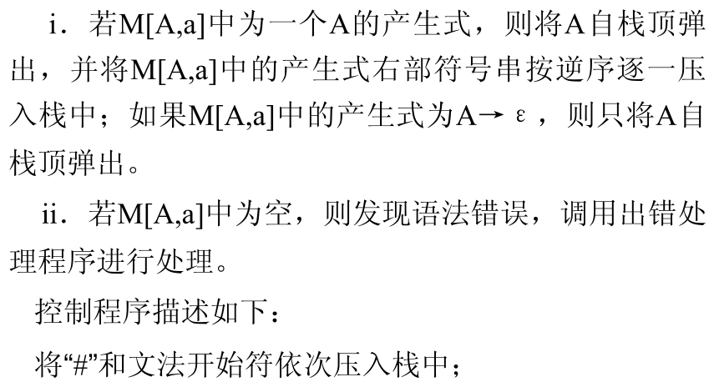

Slide 24
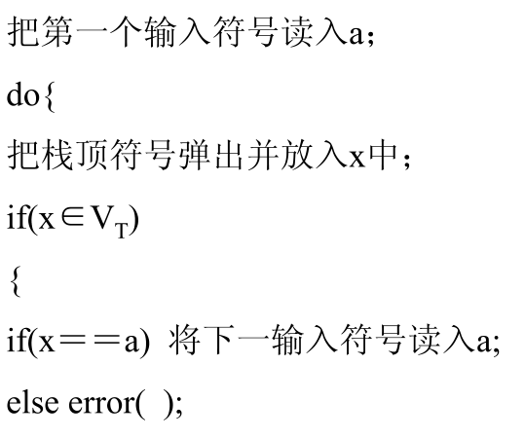

Slide 25
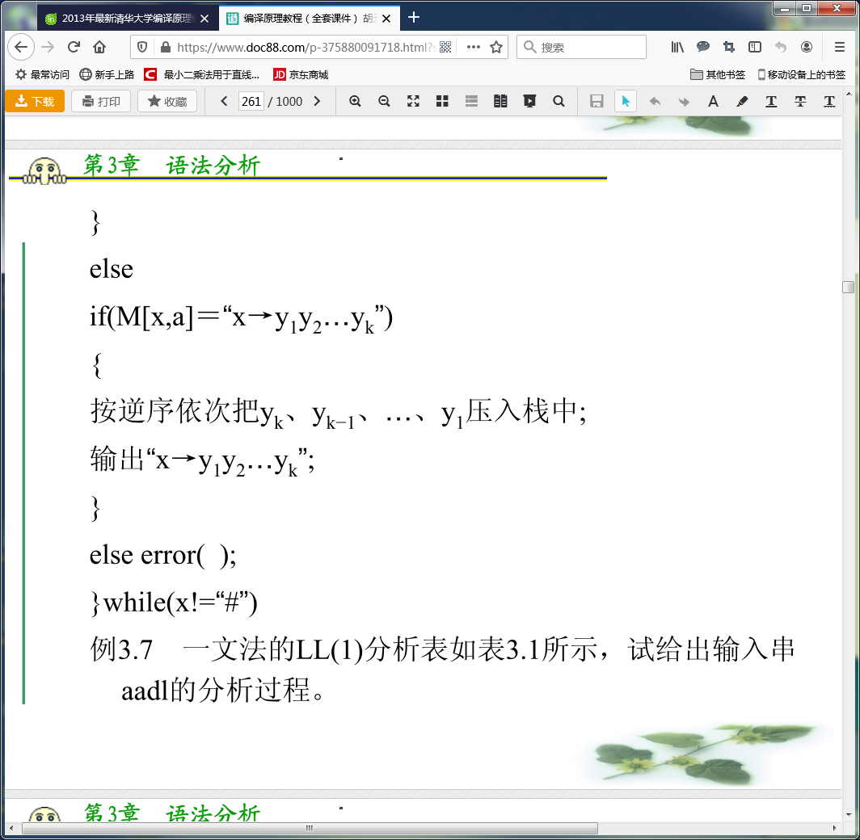

Slide 26
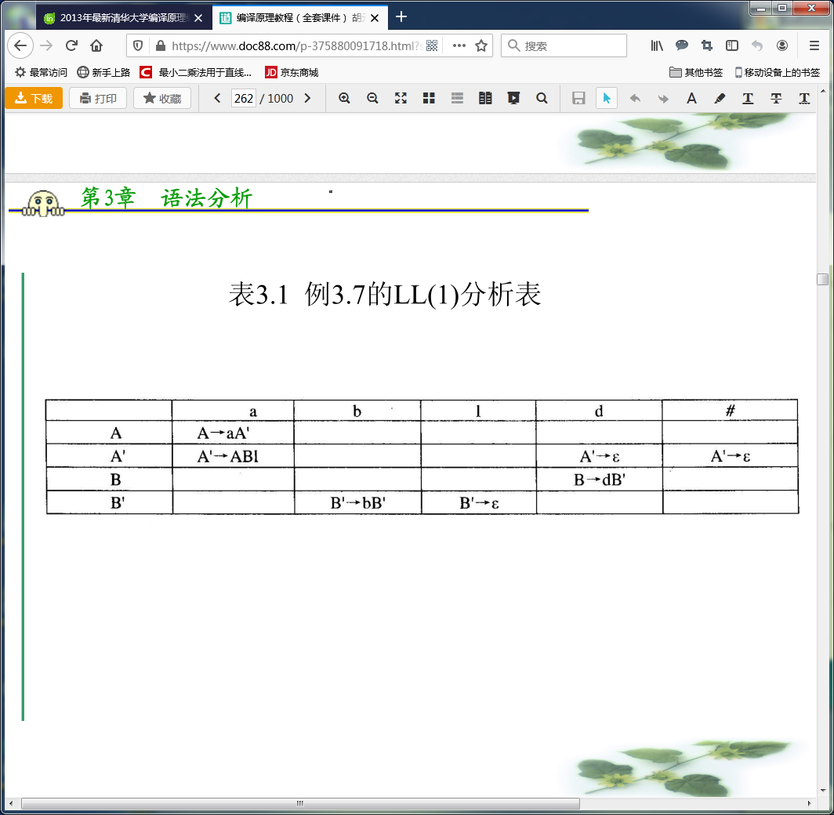

Slide 27
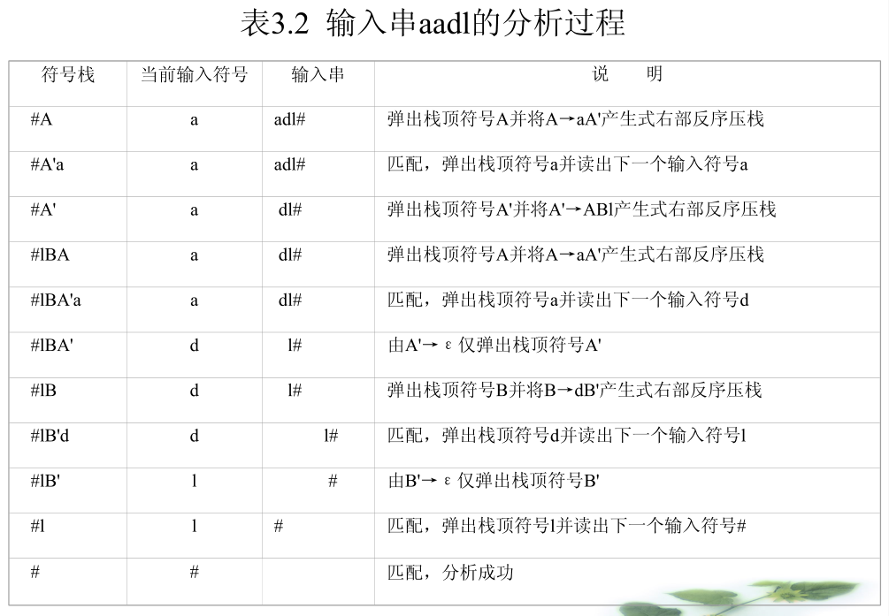

Slide 28
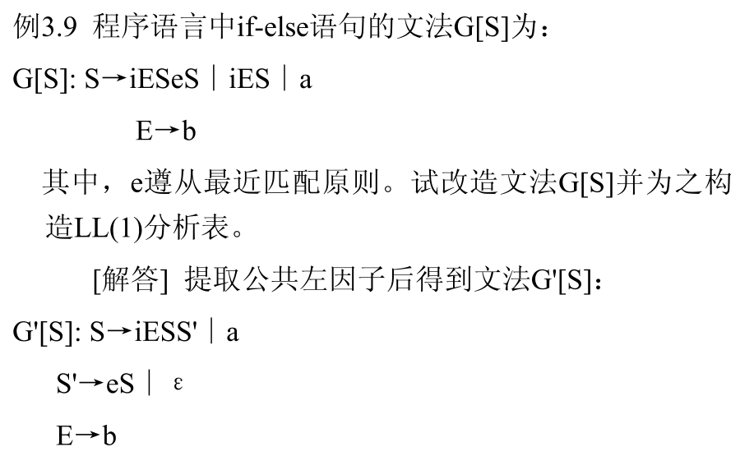

Slide 29
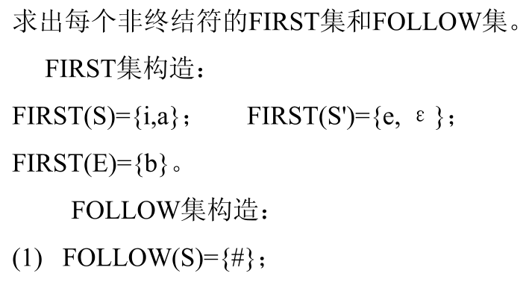

Slide 30
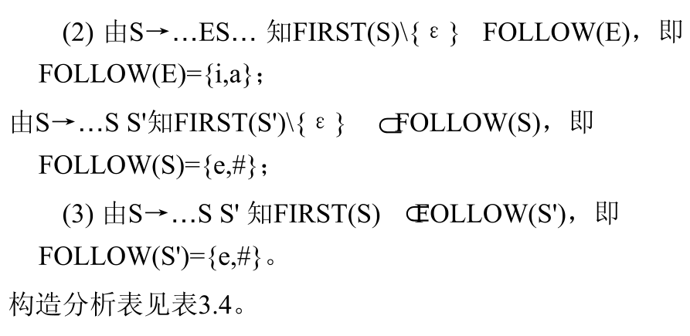

Slide 31
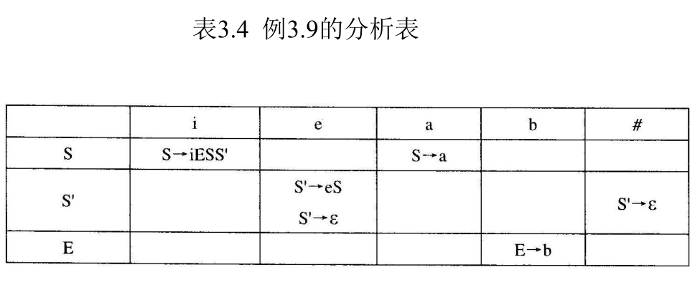

Slide 32
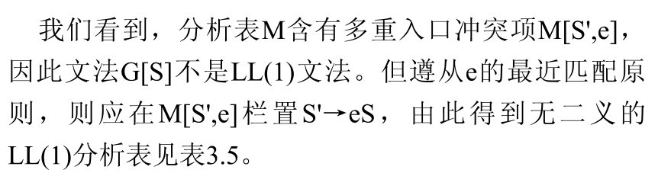
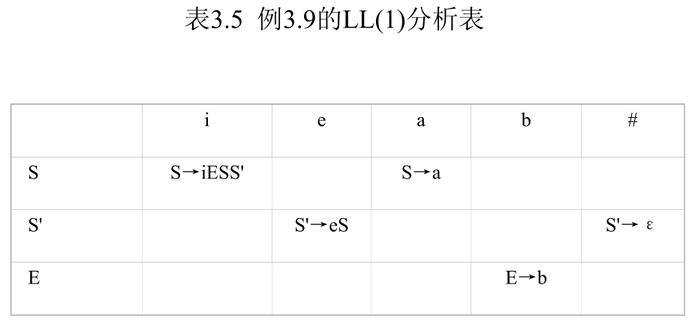

Slide 33
用预测分析表分析输入符号串的算法：
Begin
  Push(‘#’);Push(‘S’);
  getch(ch);
  Flag := TRUE;
  While Flag Do
  Begin
    Pop(X); //X为栈顶符号
    If X∈V_{T} Then
      If X = ch Then getch(ch)
      Else 转出错处理
    Else If X = ‘#’ Then
      If X = ch Then Flag := FALSE //分析成功完成
      Else 转出错处理
    Else If M[X,ch] = {X→X₁X₂…X_{k}} Then
      Begin Push(‘X_{k}’);Push(‘X_{k-1}’); … Push(‘X₁’); End
    Else 转出错处理
  End
End.

Slide 34

栈内容 栈顶符号X 当前输入b 余留串 M[X,b ]
1 #E E i +i# E→TE'
2 #E'T T i +i# T→ FT'
3 #E'T'F F i +i# F→ i
4 #E'T'i i i +i#
5 #E'T' T' + i# T'→ ε
6 #E' E' + i# E'→ +TE'
7 #E'T+ + + i#
8 #E'T T i # T→ FT '
9 #E'T'F F i # F→ i
10 #E'T‘i i i #
11 #E'T' T' # T'→ ε
12 #E' E' # E'→ ε
13 # # # 分析成功
 | i | + | * | ( | ) | #
E | →TE' |  |  | →TE'
E' |  | →+TE' |  |  | →ε | →ε
T | →FT' |  |  | →FT'
T' |  | →ε | → *FT' |  | →ε | →ε
F | →i |  |  | →(E)

Slide 35
练习：文法G如下：S→aABe A→b|Abc B→d
(1) 消除文法G的左递归得到新文法G′
(2) 求G′每个非终结符的First集、Follow集及每个产生式的Predict集
(3) 判断G′是否为LL(1)文法，并构造预测分析表
(4) 写出对输入序列abcce、abbcde的分析过程
作业：对下面文法：
  Expr → – Expr
  Expr → (Expr) | Var ExprTail
  ExprTail → – Expr | ε
  Var→id VarTail
  VarTail →(Expr) | ε
构造LL(1)分析表
给出对句子 id – – id((id))的分析过程

